Slide 1
TGAU Mathemateg
Datrys Problemau
Algebra
Haen Uwch

Slide 2
Mae’r gromlin y = x² +2x - 15 yn croestorri’r echelin x wrth y pwyntiau A a B. Darganfyddwch hyd y llinell AB?
I ddarganfod hyd AB mae angen gwybod cyfesurynnau A a B
Nesaf, ystyriwch sut i ddarganfod cyfesurynnau A a B
Pan fo’r gromlin yn croestorri’r echelin x mae y = 0.
Felly,
0 = x² +2x - 15
Datryswch yr hafaliad cwadratig yma i ddarganfod gwerthoedd x sy’n bodloni’r hafaliad.

Slide 3
0 = x² +2x - 15
I ddatrys yr hafaliad yma bydd angen ffactorio
x² +2x - 15
Pa ddau derm sydd yn lluosi i wneud x² ?
( )( )
x
+ 5
x
- 3
Pa ddau rif sydd yn lluosi i wneud -15 ac yn adio i roi
2?
x – 15
1 x – 15
-1 x 15
3 x -5
-3 x 5
Adio + 2
-14
14
-2
2

Slide 4
0 = (x + 5)(x – 3)
felly,
x + 5 = 0 neu x – 3 = 0
Dyma’r gwerthoedd ar gyfer cyfesurynnau ‘x’ y pwyntiau A a B. Cyfesurynnau ‘y’ y ddau bwynt yw ‘0’
Os yw
x + 5 = 0 yna mae x = -5
Os yw
x - 3 = 0 yna mae x = 3
A ( -5, 0) B(3, 0)
Gwnewch fraslun o’r gromlin y = x² +2x – 15 i’ch helpu darganfod hyd y llinell AB

Slide 5
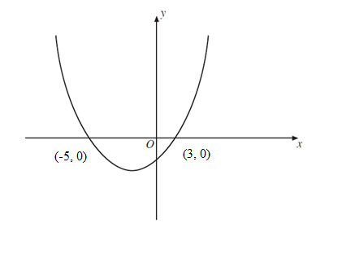
Mae’r ddau bwynt yn gorwedd ar yr echelin x, felly gwelwn o’r braslun bod y pellter rhwng y pwyntiau (-5,0) a (3,0) yn hafal i’r gwahaniaeth rhwng y cyfesurynnau x. Felly, mae AB yn hafal i 8 uned.

